Slide 1
Наставник, ученик и образовно окружење
у 21. веку
ДАН 3, БЛОК 4

Slide 2
Вештине за XXI век
Учење у 21.веку:
процес повезивања различитих извора информација
Најважнија вештина:
способност да се уоче везе између различитих области, идеја и концепата
Notes:
У 21. веку учење можемо дефинисати као процес повезивања различитих извора информација у коме је способност да се уоче везе између различитих области, идеја и концепата, најважнија вештина.

Slide 3
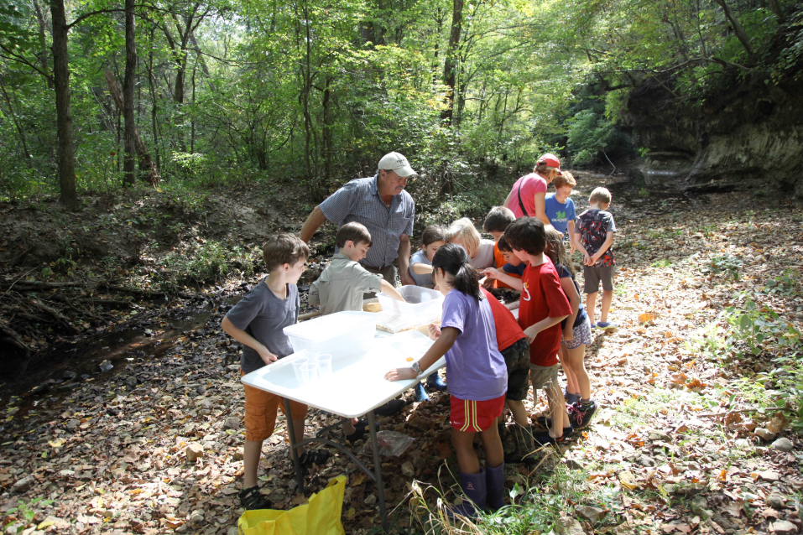
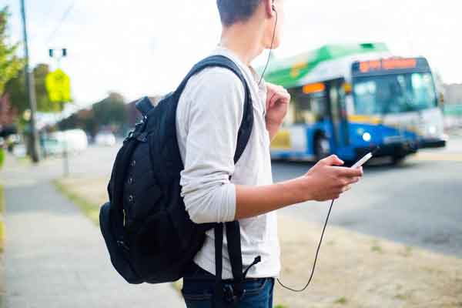
Данас можемо учити било кад и било где...
Notes:
Захваљујући технологији нестаје и просторно-временске условљености и ограничења, тако да данас можемо да учимо буквално било кад и било где. Било би потпуно наивно посматрати вештине и знања потребне за успешно функционисање у савременом свету независно од технологије. Улога наставника и школе у таквом друштву знатно је промењена и усмерена на вештине 21. Века.
Када кажемо вештине XXI века, у ствари мислимо на најважније, есенцијалне вештине потребне појединцу за живот рад и друштвени живот (дружење) у модерном друштву. Америчка национална организација Партнерство за образовање и вештине 21. века, развила је модел модерног школовања који помаже да схватимо у којој мери задовољавамо реалне потребе младих људи у оквиру својих школских система.

Slide 4
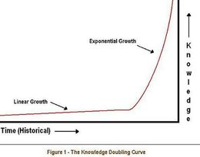
Дигиталне вештине
Захваљујући технологији и медијима, количина знања је у последњих 10 година удвостручена и удвостручава се сваких 18 месеци
(истраживање Америчког удружења за обуку и документацију, ASTD).
http://epoq.wikia.com/wiki/Knowledge_doubling
Notes:
Технолошки напредак омогућује нам да на до сад невиђене начине искористимо индивидуалне и сарадничке потенцијале. Стога је од пресудног значаја да познајемо технологију и медије, умемо да их користимо и критички се односимо према њима.

Slide 5
Дигиталне вештине обухватају
информациону писменост,
медијску писменост и
информатичку (ИКТ) писменост.

Slide 6
Информациона писменост
Информациона писменост - ефикасно коришћење информација у решавању проблема
(Пол Зуровски 1974.)
Различити извори
етички и правно
Notes:
Информациону писменост често мешамо са информатичком, међутим ова два појма нису синоними. Израз информациона писменост датира из прошлог века, тачније 1974. Године, када га је Пол Зуровски употребио у значењу ефикасног коришћења информација у решавању проблема. Под информационом писменошћу данас подразумевамо:
приступ информацијама (коришћење различитих извора) и њихово вредновање
коришћење и управљање информацијама имајући у виду и етичка и правна
питања у вези са приступом и коришћењем информација

Slide 7
Медијска писменост
Медијска писменост подразумева:
способност за анализу медија
умеће креирања медијских продуката
Извор слике http://www.radiod65.co.rs/sest-konkursa-za-projektno-finansiranje-medija/
Notes:
Појам медијске писмености дефинисан је на Конференцији о медијској писмености (National Leadreship Conference on Media Literacy, 1992) као способност приступа, анализе и стварања порука посредством медија. Слична, мало шира дефиниција може се пронаћи у на Википедији на енглеском језику.
Медијска писменост подразумева:
способност за анализу медија (размевање како, зашто и коју сврху су конструисане одређене медијске поруке, испитивање како појединци тумаче ове поруке, разумевање утицаја медија на веровање и понашање, разумевање етичко-правних питања у вези са приступом и коришћењем медија)
умеће креирања медијских продуката (избор одговарајућих медија/алата, разумевање и ефикасно коришћење најпогодинијих израза и тумачење медијских порука у различитим, мултикултурним срединама)

Slide 8
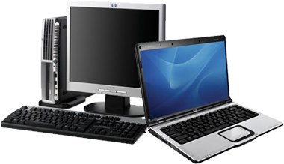
Технолошка (ИКТ) писменост
ИКТ писменост подразумева способност ефектног коришћења технологије:
за истраживање, организацију, вредновање и размену информација
за комуницирање и друштвено умрежавање
уз примену етичких и правних начела
Notes:
Технолошка (рачунарска) писменост подразумева способност ефектног коришћења технологије:
као средства за истраживање, организацију, вредновање и размену информација
као алата за комуницирање и друштвено умрежавање ради успешног функционисања у друштву/економији знања
уз познавање и примену етичких и правних начела везаних за приступ и коришћење информационих технологија

Slide 9
Вештине учења
У вештине учења спадају:
критичко мишљење,
креативност и иновативност,
комуникација и сарадња.
Notes:
Вештине учења све више раздвајају оне ученике који су припремљени за све сложеније услове живота и рада у XXI веку, од оних који то нису.
Стављање акцента на креативност, критичко мишљење, комуникацију и сарадњу је од суштинског значаја у припреми ученика за будућност.
У вештине учења спадају: критичко мишљење, креативност и иновативност, комуникација и сарадња.

Slide 10
Животне и радне вештине
Кључне животне вештине потребне за успешно функционисање у XXI веку:
иницијативност и предузетништво,
флексибилност и прилагодљивост,
кроскултуралност.
Notes:
За квалитетан живот и рад у XXI веку потребно је много више од савладавања вештина мишљења и усвајања потребних знања. Комплексни проблеми без јединственог решења, вртоглави развој технологије, брзе промене, и све оно што са собом носи дигитално доба, захтева од ученика (и школских система) да озбиљно обрате пажњу и на развијање животних и каријерних вештина.
Кључне животне вештине потребне за успешно функционисање у XXI веку: иницијативност и предузетништво, флексибилност и прилагодљивост, кроскултуралност.

Slide 11
Радионица:
Наставник, ученик и образовно окружење у 21. веку
Линк за одговоре је овде.

Slide 12
Онлајн сарадња
Лино-ит електронска табла
На вебу постоји изузетно велики избор оваквих табли различитих могућности и дизајна.
Један од најполуларнијих је свакако Лино-ит (linoit). Овај алат доступан је на linoit.com
Notes:
И без употребе ИКТ-а у учионици, на семинарима и у сопственом радном и приватном окружењу, користимо табле на које качимо папириће и слике. Табле могу да имају изглед као да су од плуте, метала са магнетима, дрвета, стиропора и текстила. Могућности примене оваквих табли су бесконачне: лични подсетник, табла за обавештавање, повратнe информацијe, изложбени простор, „мождане олује“, групни рад...

Slide 13
Шта може Лино-ит?
На великој табли можемо да ређамо:
- разнобојне папириће („стикере“) променљиве величине,
- слике,
- видео прилоге (youtube.com, vimeo.com, ustream.tv)
- било какве датотеке.
Папирићи могу да буду разнобојни, променљиве боје подлоге, боје и величине слова, са таговима, иконицама и датумом реализације.

Slide 14
Каква је корист од Линo-ита у образовању?
Може да служи као:
лични подсетник,
подсетник за одељење или тимове,
табла за дискусију, дељење реурса, презентацију, „конструкцију знања“,
брзу проверу разумевања новог градива,
организацију и управљање пројектима,
портфолио, веб-сајт,
„мождану олују“, прикупљање материјала.
Notes:
Линоит алат можемо користити у раду затворених група које деле табле и могу им приступити путем линка или по позиву.

Slide 15
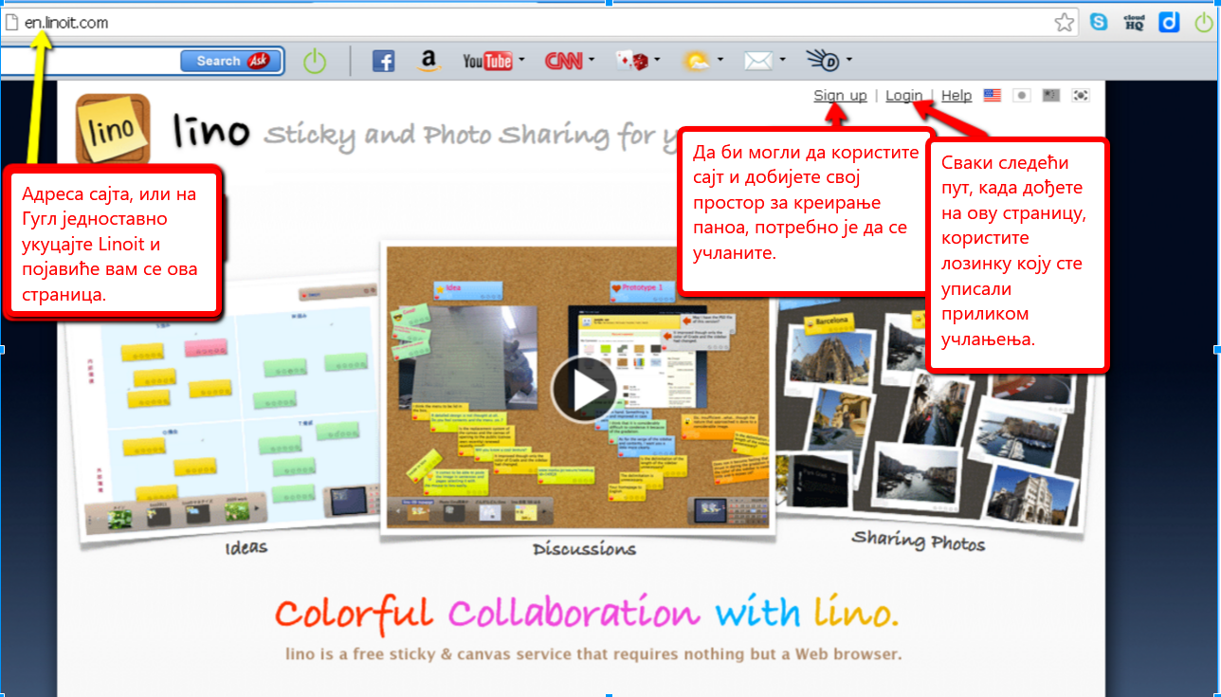

Slide 16
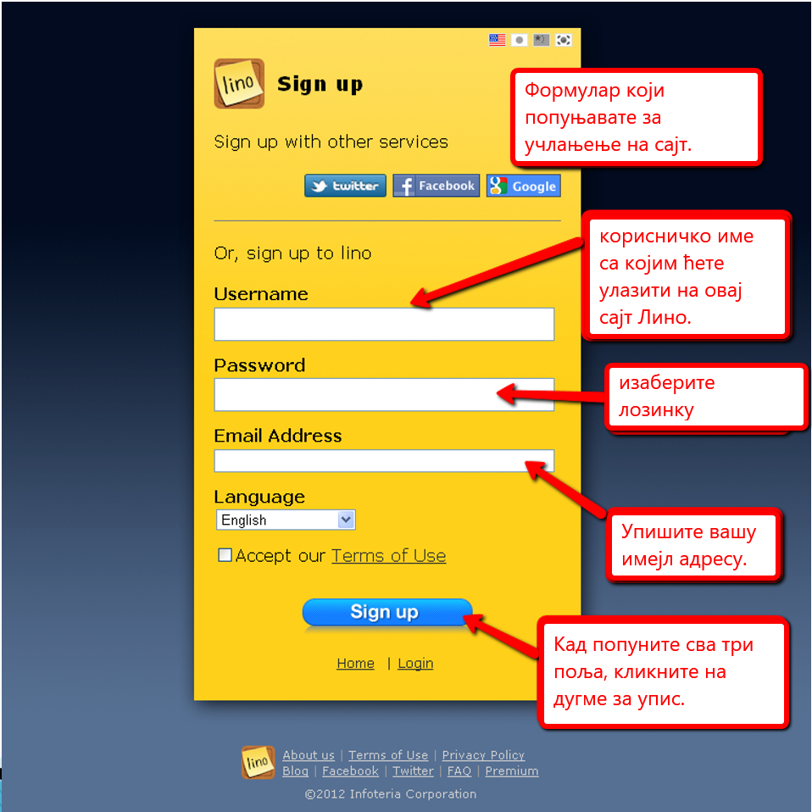
Приликом првог пријављивања на сајт, потребно је да се региструјете тако што ћете унети своје корисничко име, лозинку и имејл адресу. Алтернативно, можете користити и пријаву преко својих налога на социјалним мрежама.

Slide 17
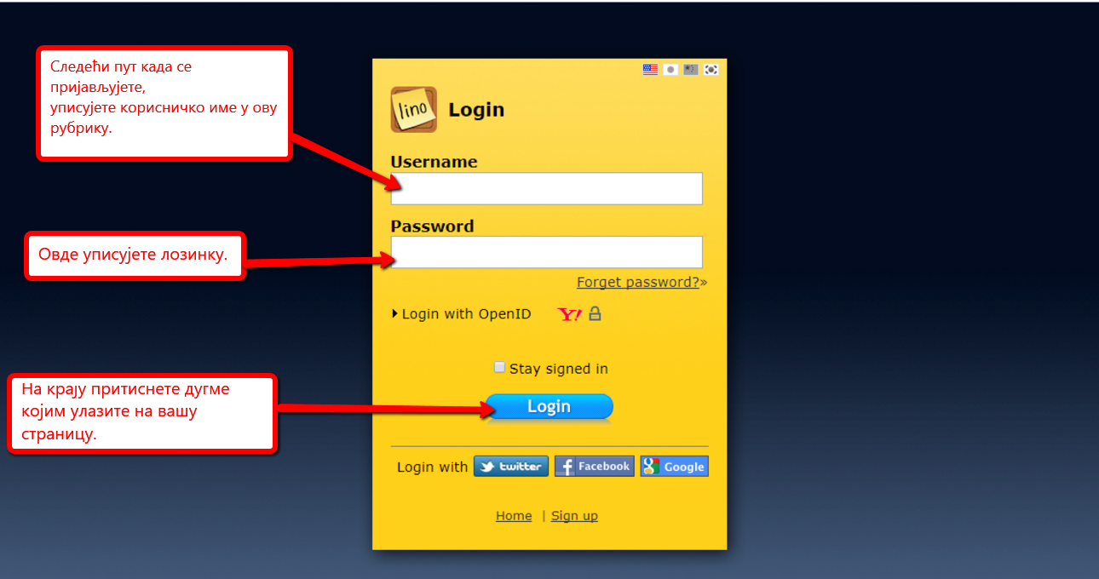

Slide 18
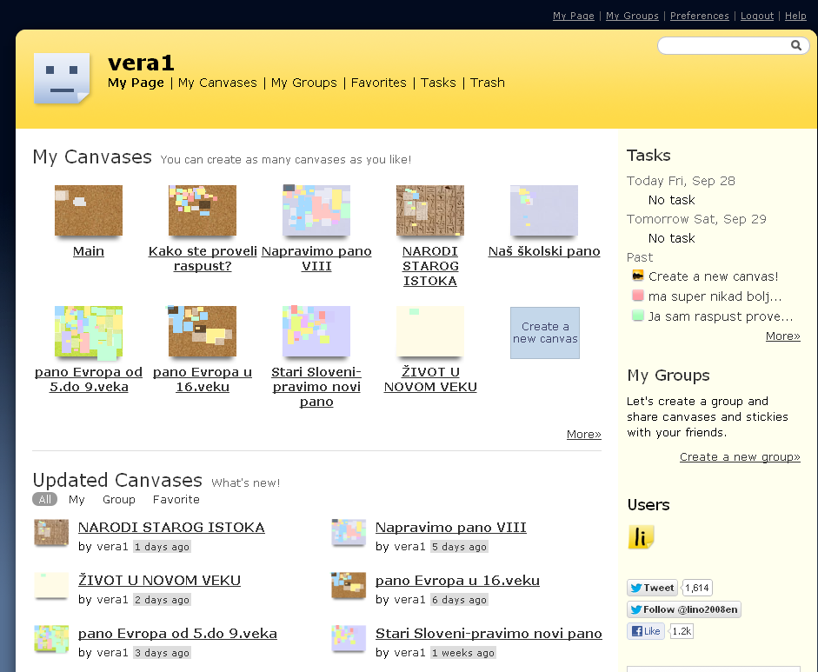
Корисник може да има више „платна“ (кенвас, сanvas).
Основно, главно, платно (Main) је само за личну, приватну употребу и не може се учинити јавним.

Slide 19
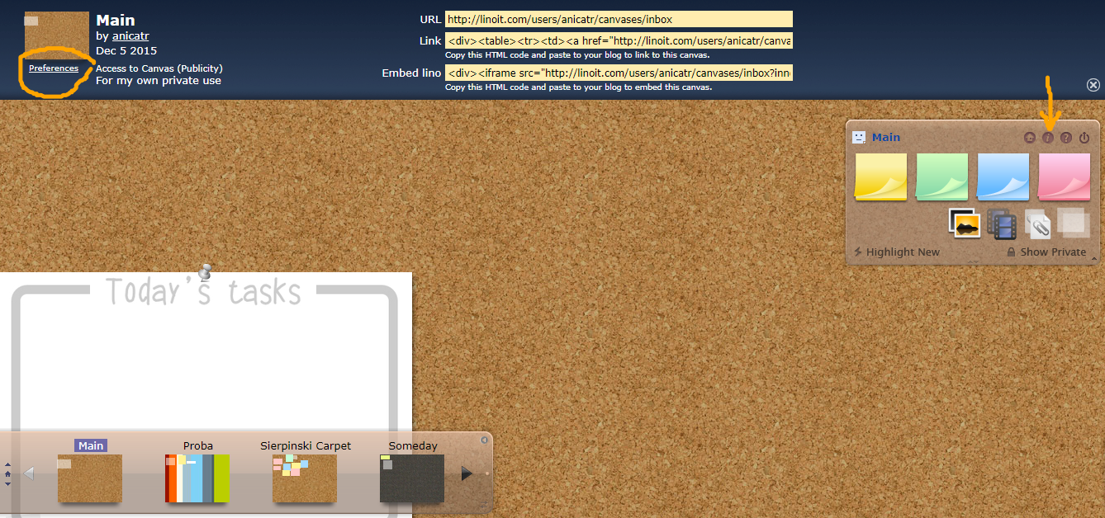
Изглед платна и права приступа подешавамо на Preferences (линк који се налази поред иконице сваког платна на контролној табли) као и на панелу који добијамо избором „i“ на палети са стикерима.

Slide 20
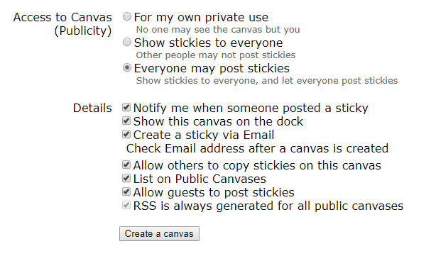
Сва остала платна могу да буду
подешена за приватну употребу,
да буду видљива по позиву
да буду јавна.

Slide 21
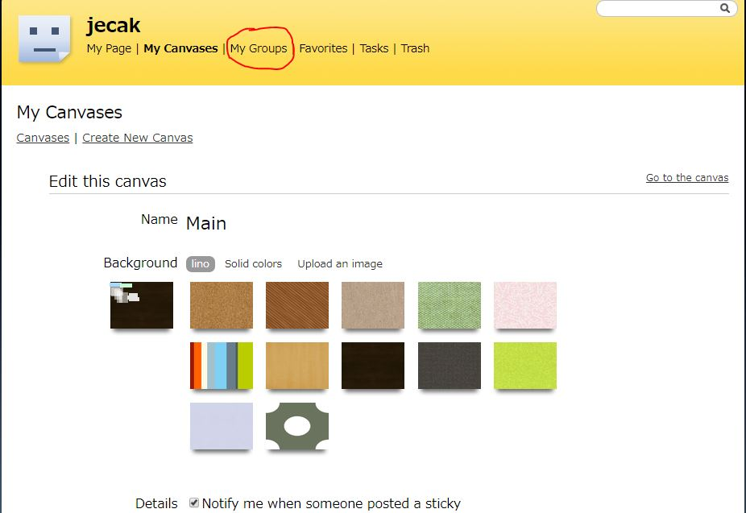
Можемо да формирамо групе и да подешавамо чланство и приватност на нивоу групе.

Slide 22
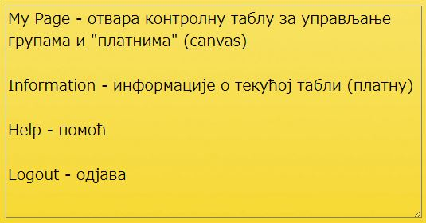
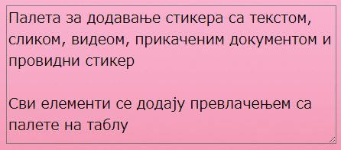
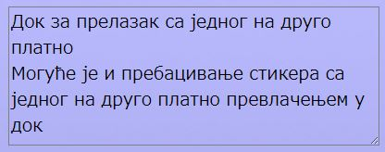

Slide 23
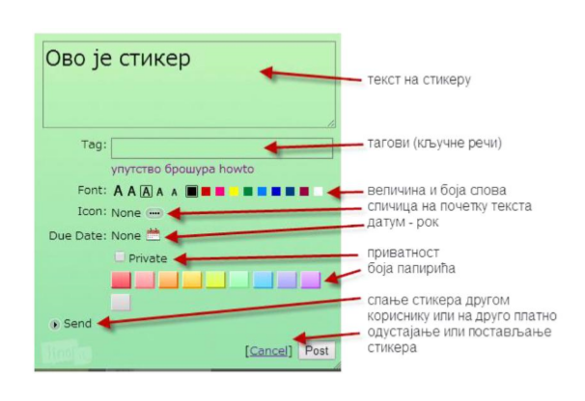
Notes:
Стикери које „лепимо“ на платно могу да буду папирићи понуђени у четири боје али можемо боје и да им променимо док уређујемо стикер.
На истој палети налазе се и
иконице за додавање слике, видеа, било каквог документа и провидног стикера.

Slide 24
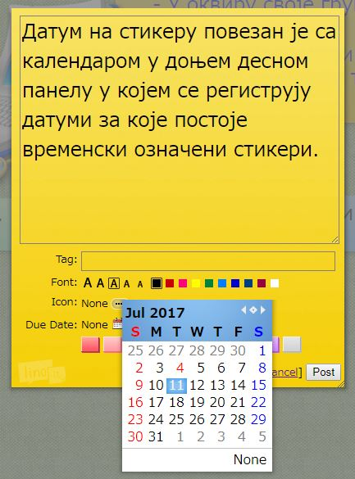

Slide 25
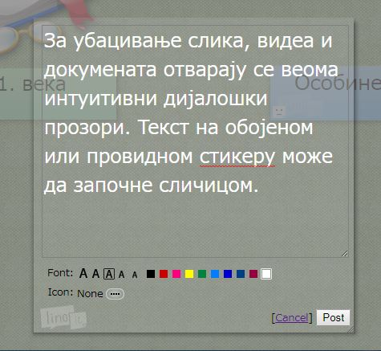
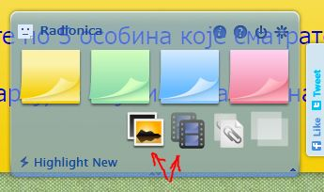
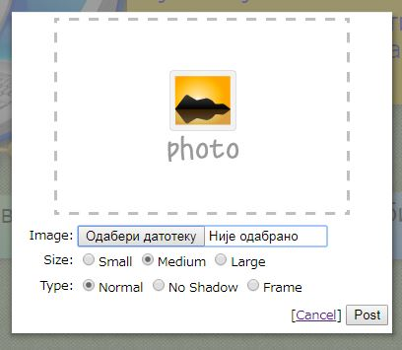
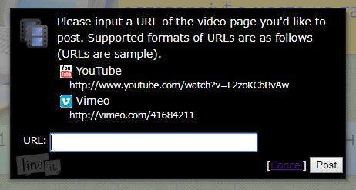

Slide 26
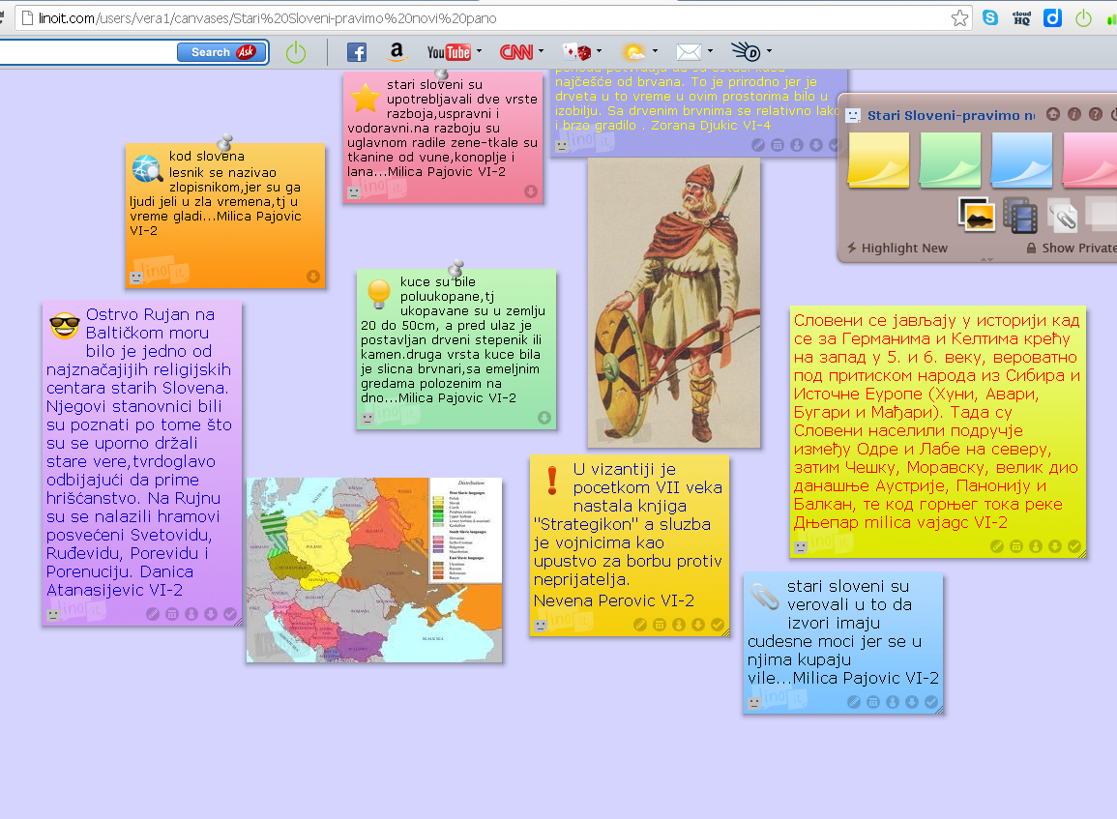
Примери:

Slide 27
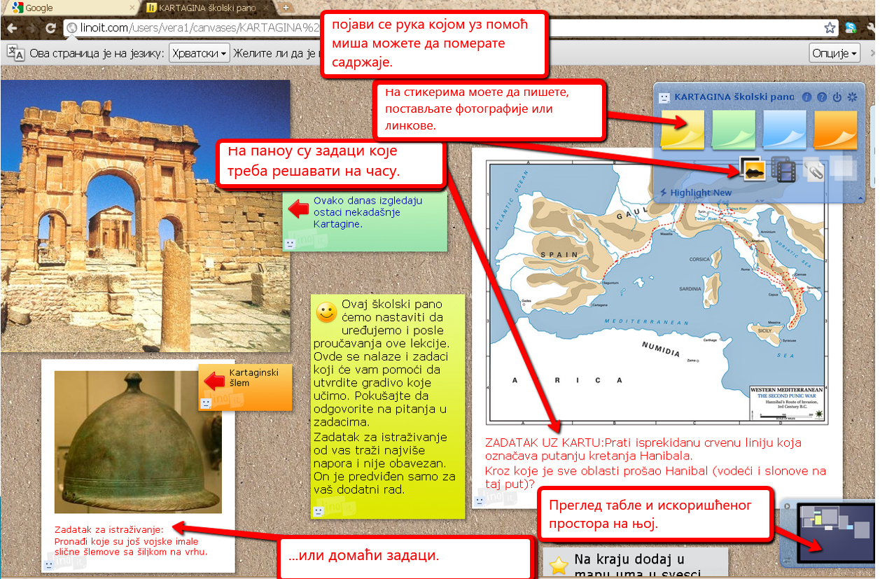

Slide 28
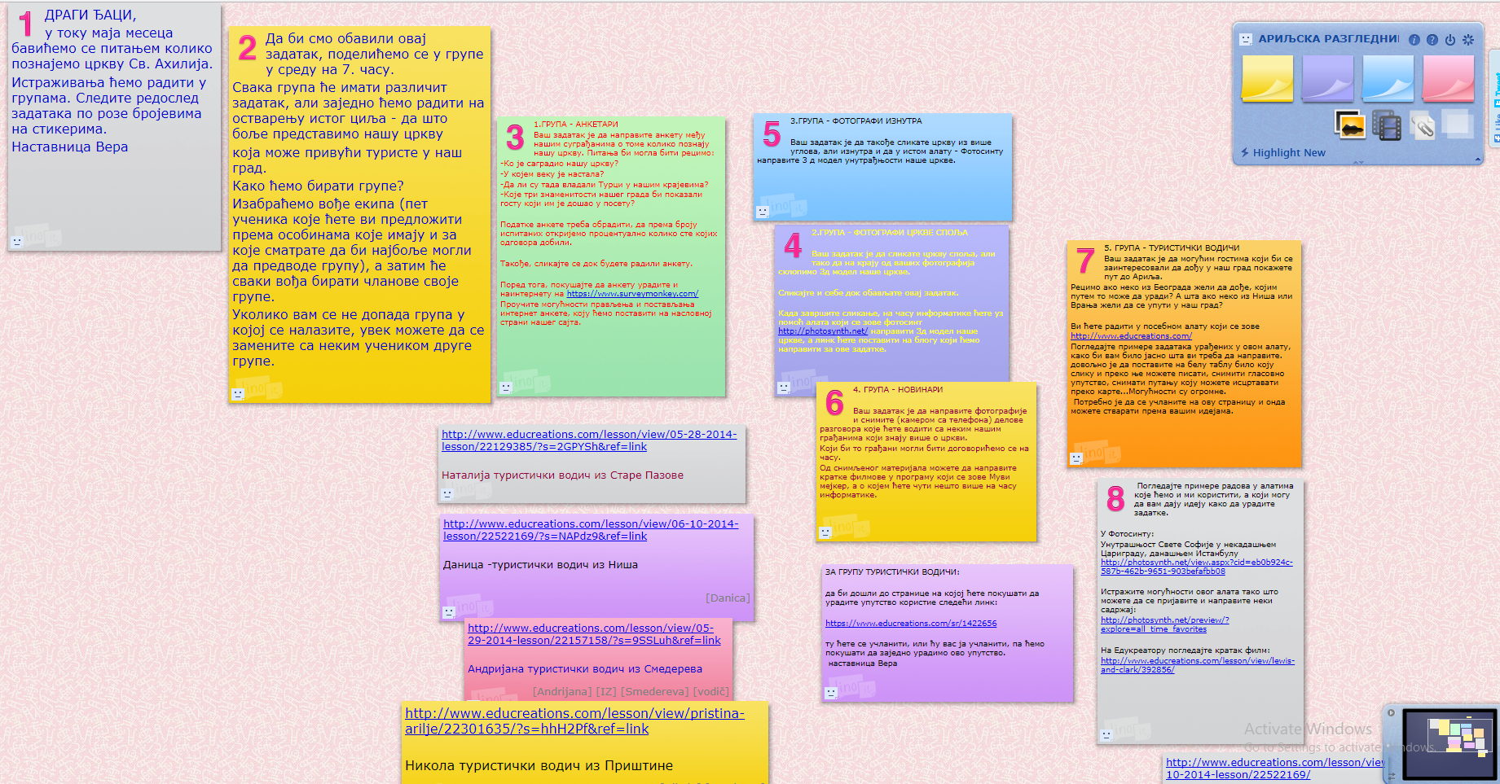

Slide 29
Детаљан опис могућности Лино-ита, на енглеском језику налази се у презентацији How to use lino
Кратак видео о употреби Линоита у учионици:
https://www.youtube.com/watch?v=yexl8kmUoPA

Slide 30
Задатак за полазнике:
отварање налога на Лино-ит,
подешавање приватности,
постављање видеа са Јутјуба.

